Slide 1
Solution du sudokube
Algorithme maison en C++
Peut trouver des solution pour des sudokubes ayant 4 chiffres au départ
Trouve une solution pour les sudokubes normaux (8 à 15 chiffres au départ) en moins d'une seconde

Slide 2
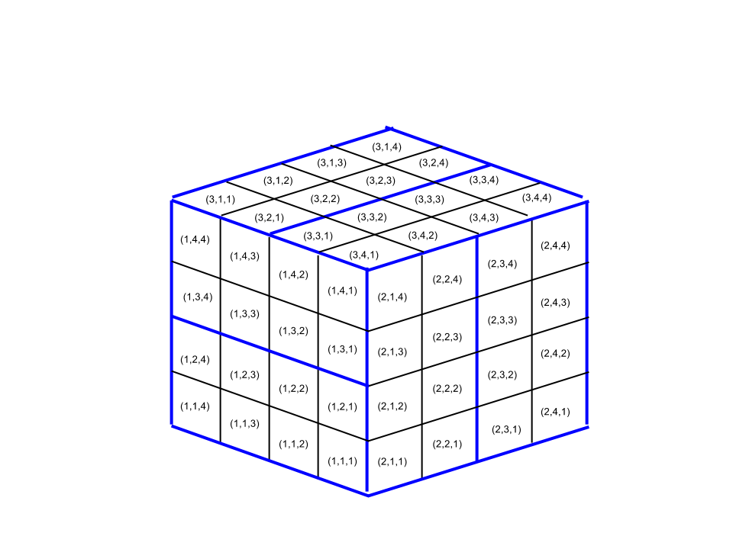
Solution du sudokube
Représentation en mémoire

Slide 3
Solution du sudokube
Stratégies utilisées
“naked pairs”
“hidden pairs” et “hidden triples”
“pointing pairs” et “pointing triples”
“box and line reduction”
“brute force”

Slide 4
Recherche de chemin
Représentation spatiale cartésienne
Algorithme A*
Réajustement du chemin trouvé en ne conservant que les points “critiques”

